Slide 1
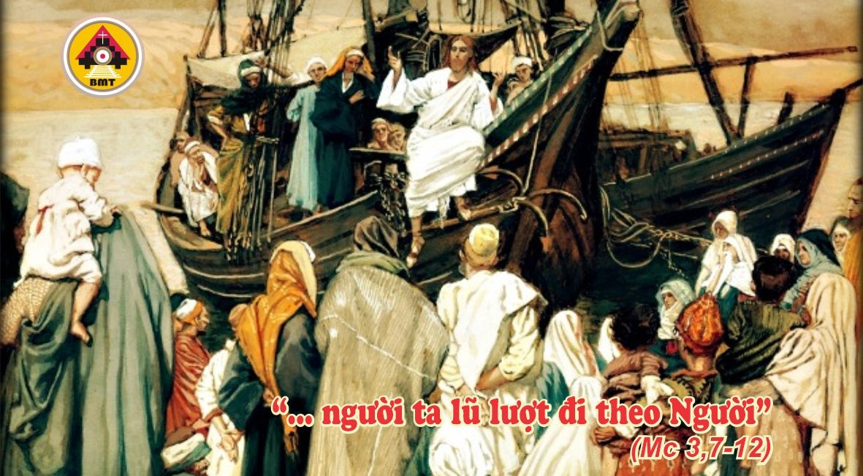

THỨ NĂM TUẦN II THƯỜNG NIÊN A

Slide 2
Ca Nhập Lễ
Lạy Chúa, toàn thể địa cầu thờ lạy và ca khen Chúa, lạy Đấng Tối Cao toàn thể Đất Nước ca khen thánh danh của Ngài.

Slide 3

Bài Đọc 1: 1 Sm 18, 6-9; 19, 1-7
“Thân phụ tôi là Sao-lê định giết anh”.
Trích sách Sa-mu-en quyển thứ nhất.

Slide 4
Đáp Ca
Tv 55, 2-3. 9-10ab. 10c-11. 12-13
Con tin cậy vào Thiên Chúa, con không kinh hãi

Slide 5
Alleluia: Mt 4, 4b
Alleluia-alleluia: – Người ta sống không nguyên bởi bánh, nhưng bởi mọi lời do miệng Thiên Chúa phán ra. – Alleluia.

Slide 6
Phúc Âm: Mc 3, 7-12

Slide 7


Slide 8

DÂNG LỄ

Slide 9
CA HIỆP LỄ
Chúa đã dọn ra cho tôi mâm cỗ, và chén rượu tôi đầy tràn chan chứa.

Slide 10
THỨ NĂM TUẦN II THƯỜNG NIÊN A

